Slide 1
深度学习
吕光奥 牟鑫 白璠

Slide 2
深度学习发展历史
20世纪40—60年代
20世纪80—90年代
2006年至今
深度学习雏形出现在控制论中
深度学习发展阶段主要表现为联结主义
以深度学习之名复苏

Slide 3
深度学习雏形
神经元是大脑活动的基本单位
模拟大脑学习的模型
建立智能的直接途径是理解大脑背后的计算原理，并复制其功能

Slide 4
深度学习雏形
神经元线性模型通过检验函数的正负来识别两种不同类别的输入。
自适应线性单元简单地返回函数本身的值来预测一个实数。
感知机成为第一个能根据每个类别的输入样本来学习权重的模型。
失败原因：无法实现非线性运算，如异或运算。
无法真正模拟大脑

Slide 5
深度学习发展阶段
联结主义的中心思想是，当网络将大量简单的计算单元连接在一起时可以实现智能行为。这种见解同样适用于生物神经系统中的神经元，因为它和计算模型中隐藏单元起着类似的作用。
分布式表示，系统的每一个输入都应该由多个特征表示，并且每一个特征都应该参与到多个可能输入的表示。

Slide 6
深度学习发展
提出一种适用于多层感知器的反向传播算法——BP算法。BP算法在传统神经网络正向传播的基础上，增加了误差的反向传播过程。反向传播过程不断地调整神经元之间的权值和阈值，直到输出的误差达到减小到允许的范围之内，或达到预先设定的训练次数为止。BP算法完美的解决了非线性分类问题，让人工神经网络再次的引起了人们广泛的关注。
再次进入瓶颈期：运算能力跟不上，导致当神经网络的规模增大时，再使用BP算法会出现“梯度消失”的问题。这使得BP算法的发展受到了很大的限制。

Slide 7
深度学习爆发阶段
随着训练数据的增加，所需的技巧正在减少。
目前在复杂的任务中达到人类水平的学习算法，与 20 世纪 80 年代解决玩具问题的学习算法几乎是一样的。
最重要的进展是，现在我们有了这些算法得以成功训练所需的资源。
研究者现在有能力训练以前不可能训练的比较深的神经网络，并着力于深度的理论重要性上。

Slide 8
深度学习爆发阶段
2012年，AlexNet采用ReLU激活函数，从根本上解决了梯度消失问题，并采用GPU极大的提高了模型的运算速度。
2012年，由斯坦福大学著名的吴恩达教授和世界顶尖计算机专家Jeff Dean共同主导的深度神经网络——DNN技术在图像识别领域取得了惊人的成绩，在ImageNet评测中成功的把错误率从26％降低到了15％。
2014年，Facebook基于深度学习技术的DeepFace项目，在人脸识别方面的准确率已经能达到97%以上，跟人类识别的准确率几乎没有差别。
2016年，随着谷歌公司基于深度学习开发的AlphaGo以4:1的比分战胜了国际顶尖围棋高手李世石。
2017年，基于强化学习算法的AlphaGo升级版AlphaGo Zero横空出世。其采用“从零开始”、“无师自通”的学习模式，以100:0的比分轻而易举打败了之前的AlphaGo。

Slide 9
机器学习的数据集
训练集：学习样本数据集，通过训练一些参数来建立分类器，用来训练模型。
验证集：对学习出来的模型，调整分类器的参数，如在神经网络中选择隐藏单元数、各种阈值。
测试集：主要是测试训练好的模型的性能，测试准确率、召回率等指标。

Slide 10
指标问题
单一指标
满足指标和优化指标
方法 | 准确率 | 召回率 | 运行时间
A | 90 | 89 | 100ms
B | 92 | 88 | 92ms
C | 89 | 95 | 200ms
D | 95 | 95 | 1800ms

Slide 11
数据集的划分
传统机器学习的数据集划分
训练集/交叉验证集/测试集
70/30/0
60/20/20
大数据深度学习的数据集划分
训练集/交叉验证集/测试集
98/1/1
99/0.8/0.2

Slide 12
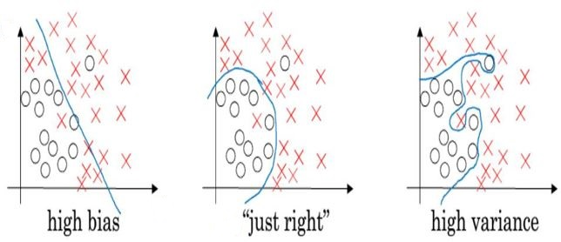
偏差和方差问题
偏差高导致未拟合
方差高导致过拟合

Slide 13
出现高偏差
出现高偏差说明未拟合，训练集没有训练好
解决方法为：
建立更大的神经网络
更多遍的训练

Slide 14
出现高方差
出现高方差说明过拟合，训练集上可能效果不错，但是在验证集上表现较差
解决方法：
在训练时使用更多的数据
减少选取变量的数量
进行正则化

Slide 15
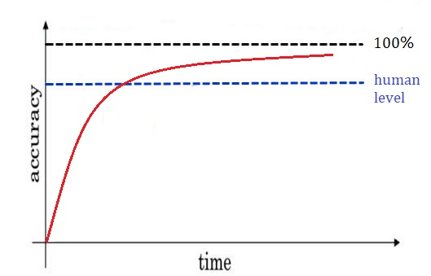
与人类水平相比
贝叶斯最优误差

Slide 16
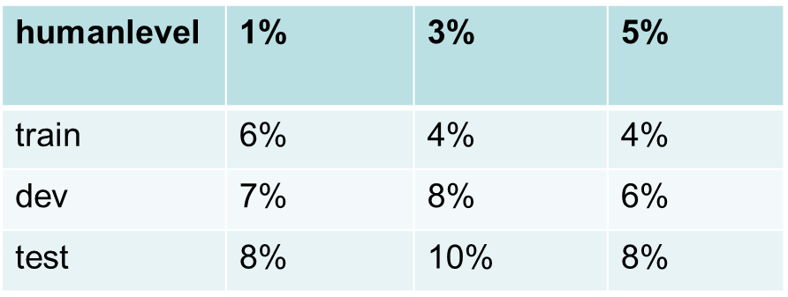
判断改进方式
与人类水平相比,决定可避免误差是偏差还是方差

Slide 17
梯度下降
Batch
全部数据集算一次损失函数，然后更新参数。每更新一次参数都要把数据集里的所有样本都算一遍，计算量开销大，计算速度慢。
Mini-batch
将数据集分为若干个小块，每算一个小块就算一下损失函数，然后求梯度更新参数。这个方法速度比较快，避免了太大的计算开销。

Slide 18

大数据、AI、机器学习与深度学习
人工智能（AI）
机器学习
神经网络
AI：使机器具有类似甚至超过人类的智能。（目标）
机器学习：使计算机程序具有学习能力的方法。（方法）
深度学习$≈$深度神经网络（DNN）

Slide 19
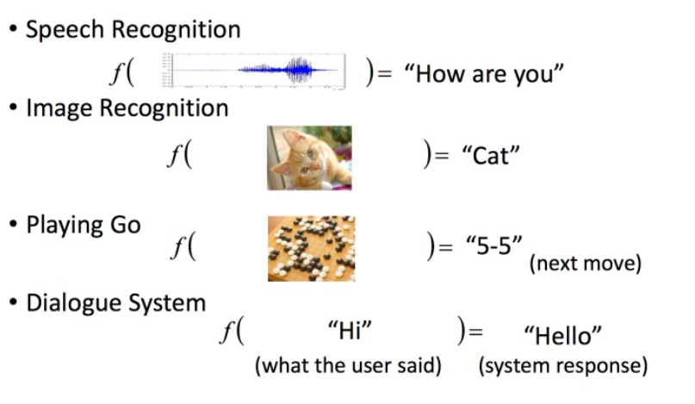
机器学习的目标：寻找一个函数，即问题空间到解空间的映射。

Slide 20
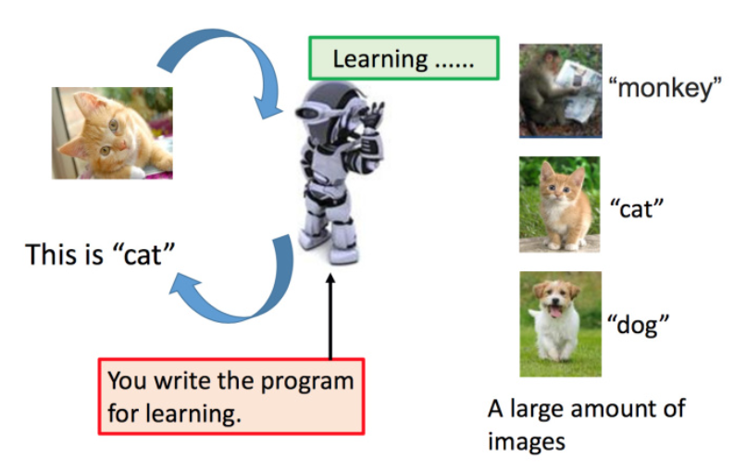
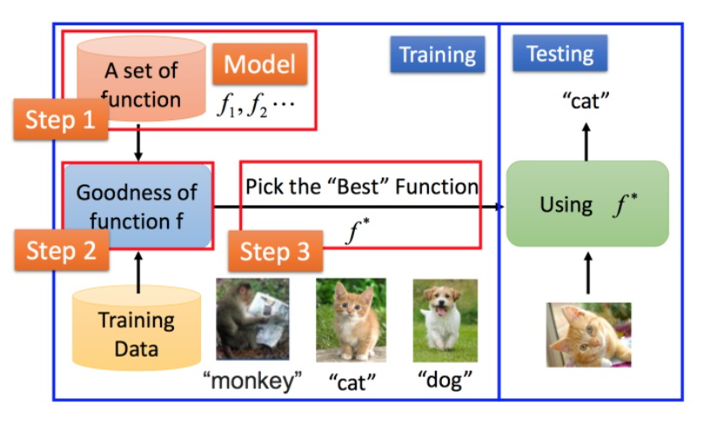
机器学习的3个步骤：
①假设空间（一个很多函数的集合）
②评价准则、求解最优模型的算法
③找到最优模型

Slide 21
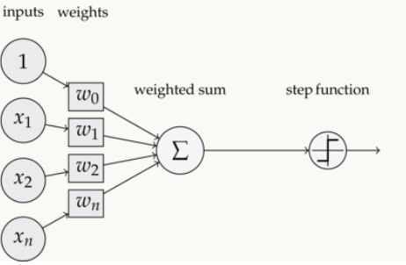
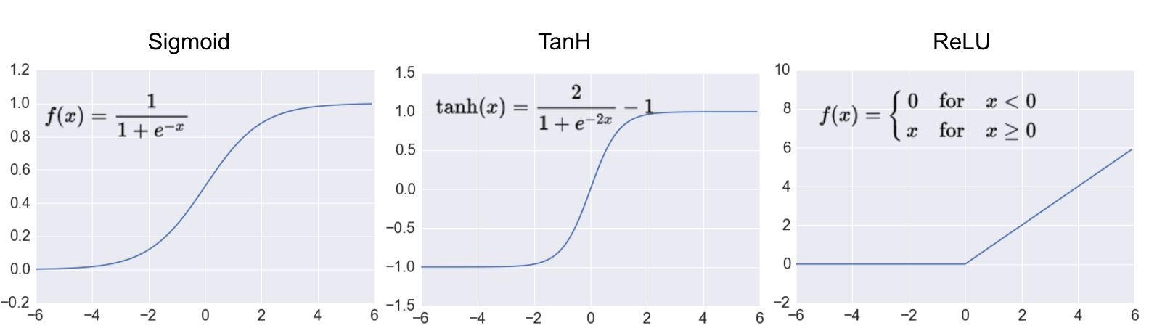
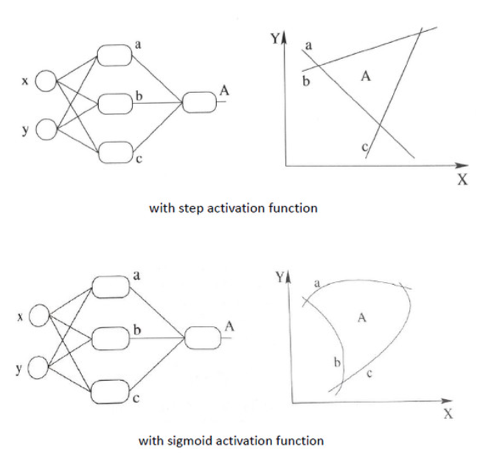
感知器（perceptron）/多层感知器（MLP）
①假设空间（一个很多函数的集合）
②评价准则、求解最优模型的算法
③找到最优模型
激活函数使得感知器能够解决“线性不可分”问题。
感知器基础的要素：权重、偏置、
激活函数。

Slide 22
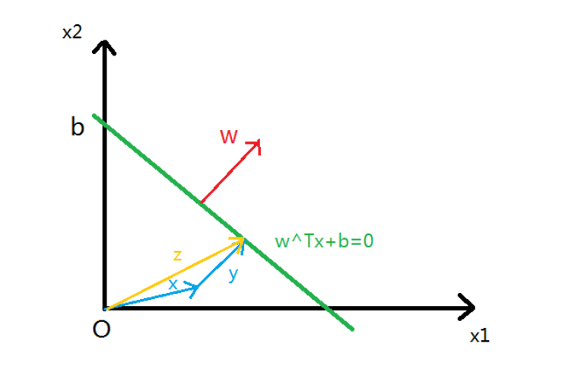
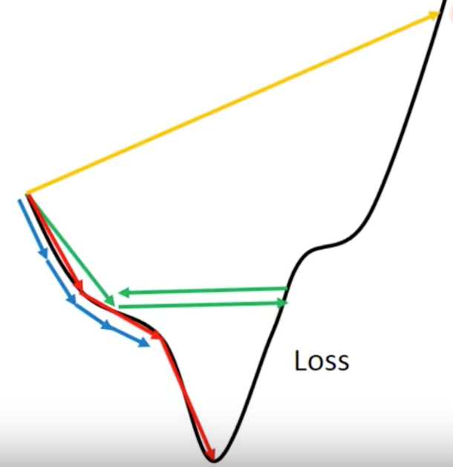
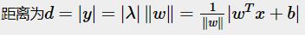
感知器（perceptron）/多层感知器（MLP）
②评价准则：损失函数 ；求解最优模型的算法：随机梯度下降法（SGD）
例：超平面为二维，X点为误分类点（向量x），绿线为当前的函数。

Slide 23
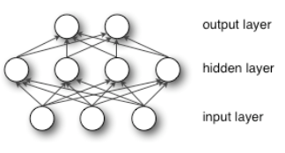
感知器（perceptron）/多层感知器（MLP）
多层感知器，相当于全连接的人工神经网络（ANN），除了输入、输出层，它中间可以有多个隐含层。 。

Slide 24
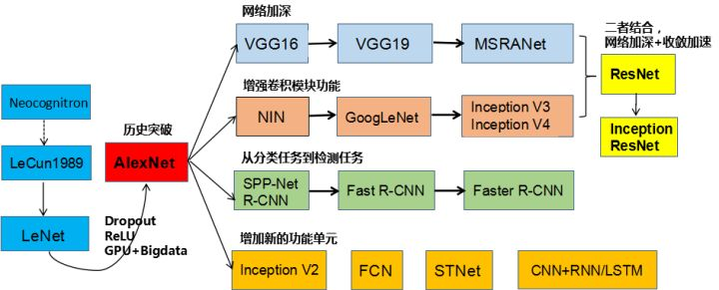

Slide 25
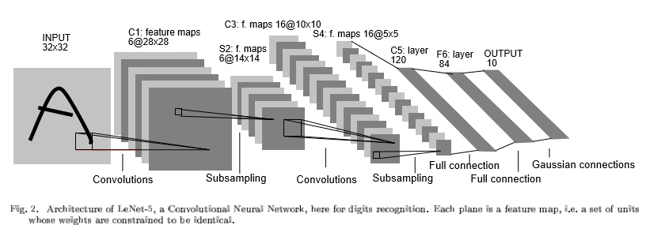
CNN：从LeNet到AlexNet
由2个卷积层，2个池化层，以及2个全连接层组成。 卷积都是5*5的模板，步长为1；池化都是最大池化。

Slide 26
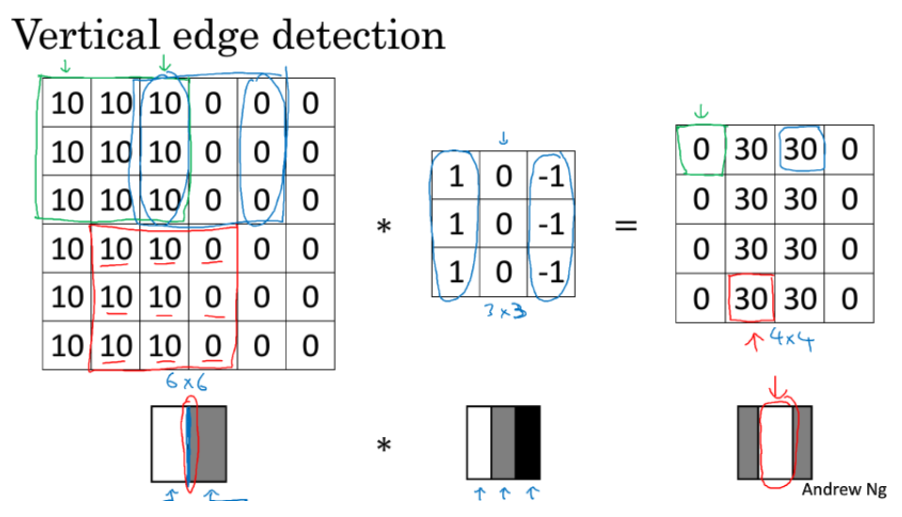
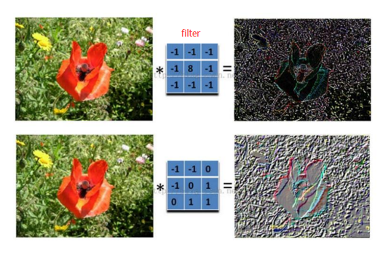
CNN：从LeNet到AlexNet
卷积计算层：用于纵向边缘检测的卷积核：
卷积层中的每个卷积核（数字图像处理中的滤波器）都会有一个关注的图像特征，比如垂直边缘，水平边缘，颜色，纹理等等。

Slide 27
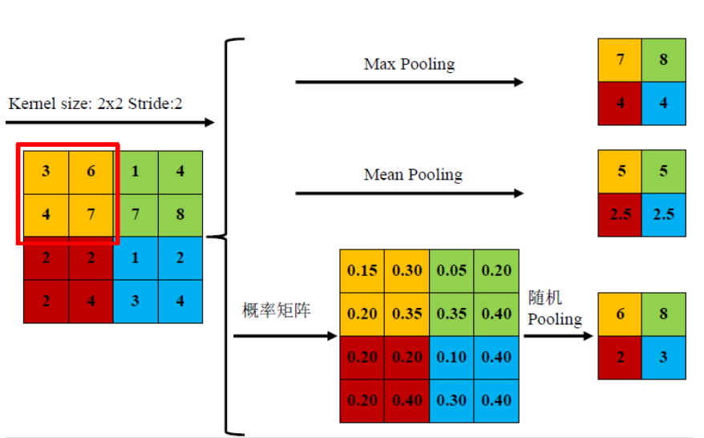
CNN：从LeNet到AlexNet
池化层的作用：①使得参数减少，减少计算量。
②减少过拟合的程度。

Slide 28
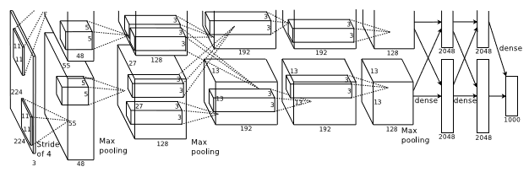
CNN：AlexNet：
主要包括5个卷积层、最大池化层、dropout层，以及3个全连通层。
在2012年度大规模视觉识别挑战赛(ILSVRC）中夺得冠军，在top-5错误率项目上取得了15.4%的好成绩，从此CNN受到了极大的关注。

Slide 29
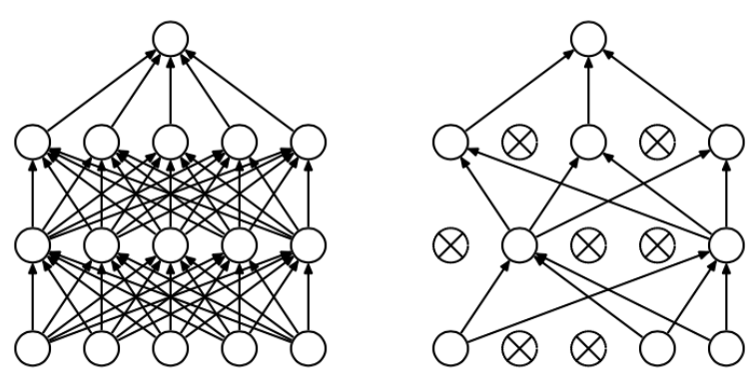
CNN：AlexNet：
AlexNet最后2个全连接层中使用了Dropout，因为全连接层容易过拟合，而卷积层不容易过拟合。
1.随机删除网络中的一些隐藏神经元，保持输入输出神经元不变；
2.将输入通过修改后的网络进行前向传播，然后将误差通过修改后的网络进行反向传播；
特点：
A.利用了数据扩容（data augmentation）方法，包括图像变换、水平反射、块提取等。
B.为解决训练集过拟合问题而引入了丢包层（dropout layer）。
C.使用两块GTX 580 GPU训练了5~6天。

Slide 30
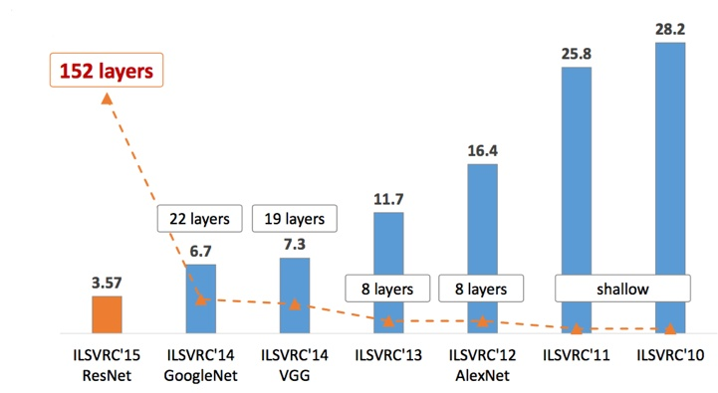
大规模视觉识别挑战赛(ILSVRC）

Slide 31
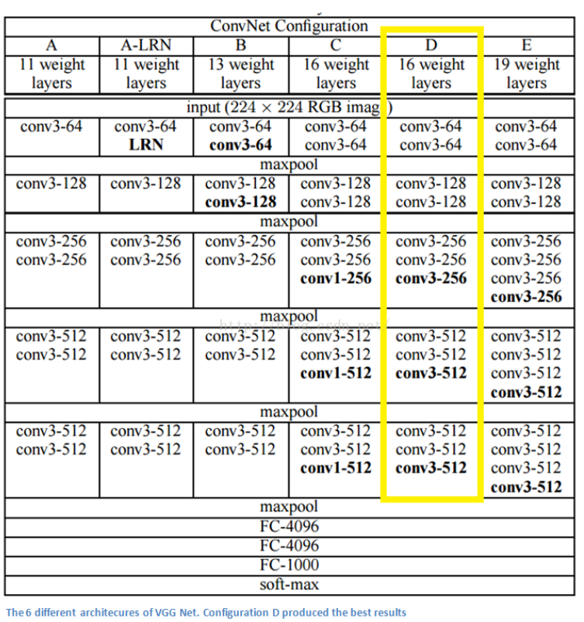
VGGNet
2014年度ILSVRC，VGGNet达到了7.3%的错误率。
VGGNet是一个19层的CNN，网络中仅使用了3*3尺寸的滤波器，步长和填充都为1，池化层使用2*2的最大池化函数，步长为2。

Slide 32
VGGNet
A.仅使用3*3滤波器，这与之前的AlexNet的首层11*11滤波器、ZF Net的7*7滤波器都大不相同。
B.在训练中使用了尺寸抖动技术（scale jittering）进行数据扩容。
C.每个卷积层后紧跟一个线性整流层ReLU，并使用批量梯度下降法（batch gradient descent）进行训练。
D.用4块Nvidia Titan Black GPU进行训练2~3周。

Slide 33
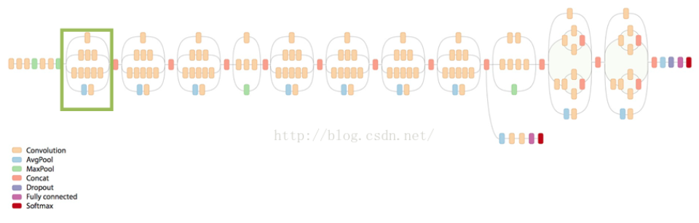
GoogLeNet
GoogLeNet是一个22层的CNN，它以6.7%的错误率赢得了2014年度ILSVRC的冠军。

Slide 34
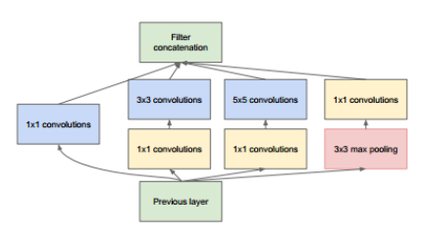
GoogLeNet: Inception模型
在传统的卷积网络中，需要选择当前输入是用于执行池化操作还是卷积操作。然而在Inception module里，可以同时进行这2个操作。

Slide 35
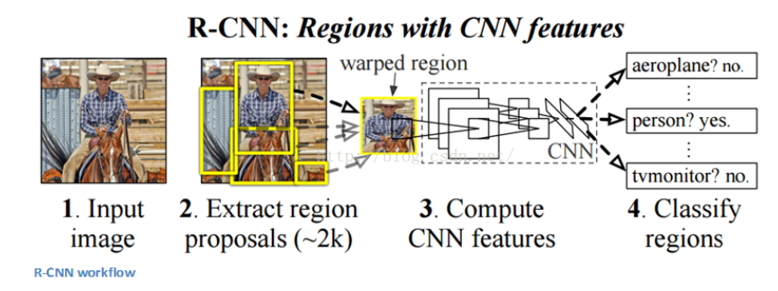
R-CNN
R-CNN=图像识别+区域标定。
Selective Search算法在运行的过程中会生成2000个不同的区域。获取到这些标定区域后，算法把它们“变形”转换为一幅图像并输入一个已训练好的CNN中（例如AlexNet），进行特征向量的提取。随后将这些向量作为一系列线性SVM分类器的输入进行分类。同样将这些向量输入给区域边界的回归分析器，用于进一步精确获取目标的位置。

Slide 36
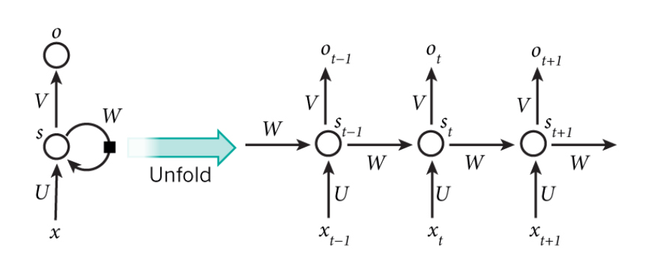
RNN（循环神经网络）
对于视频分析、文本处理等任务，输入数据为序列数据，前后的数据蕴含了许多信息。RNN使用记忆细胞来储存上一个输入数据的隐含层细胞的输出；在处理本次输入数据时，会将记忆细胞作为输入数据共同作为神经网络的输入。

Slide 37
深度学习的应用

Slide 38
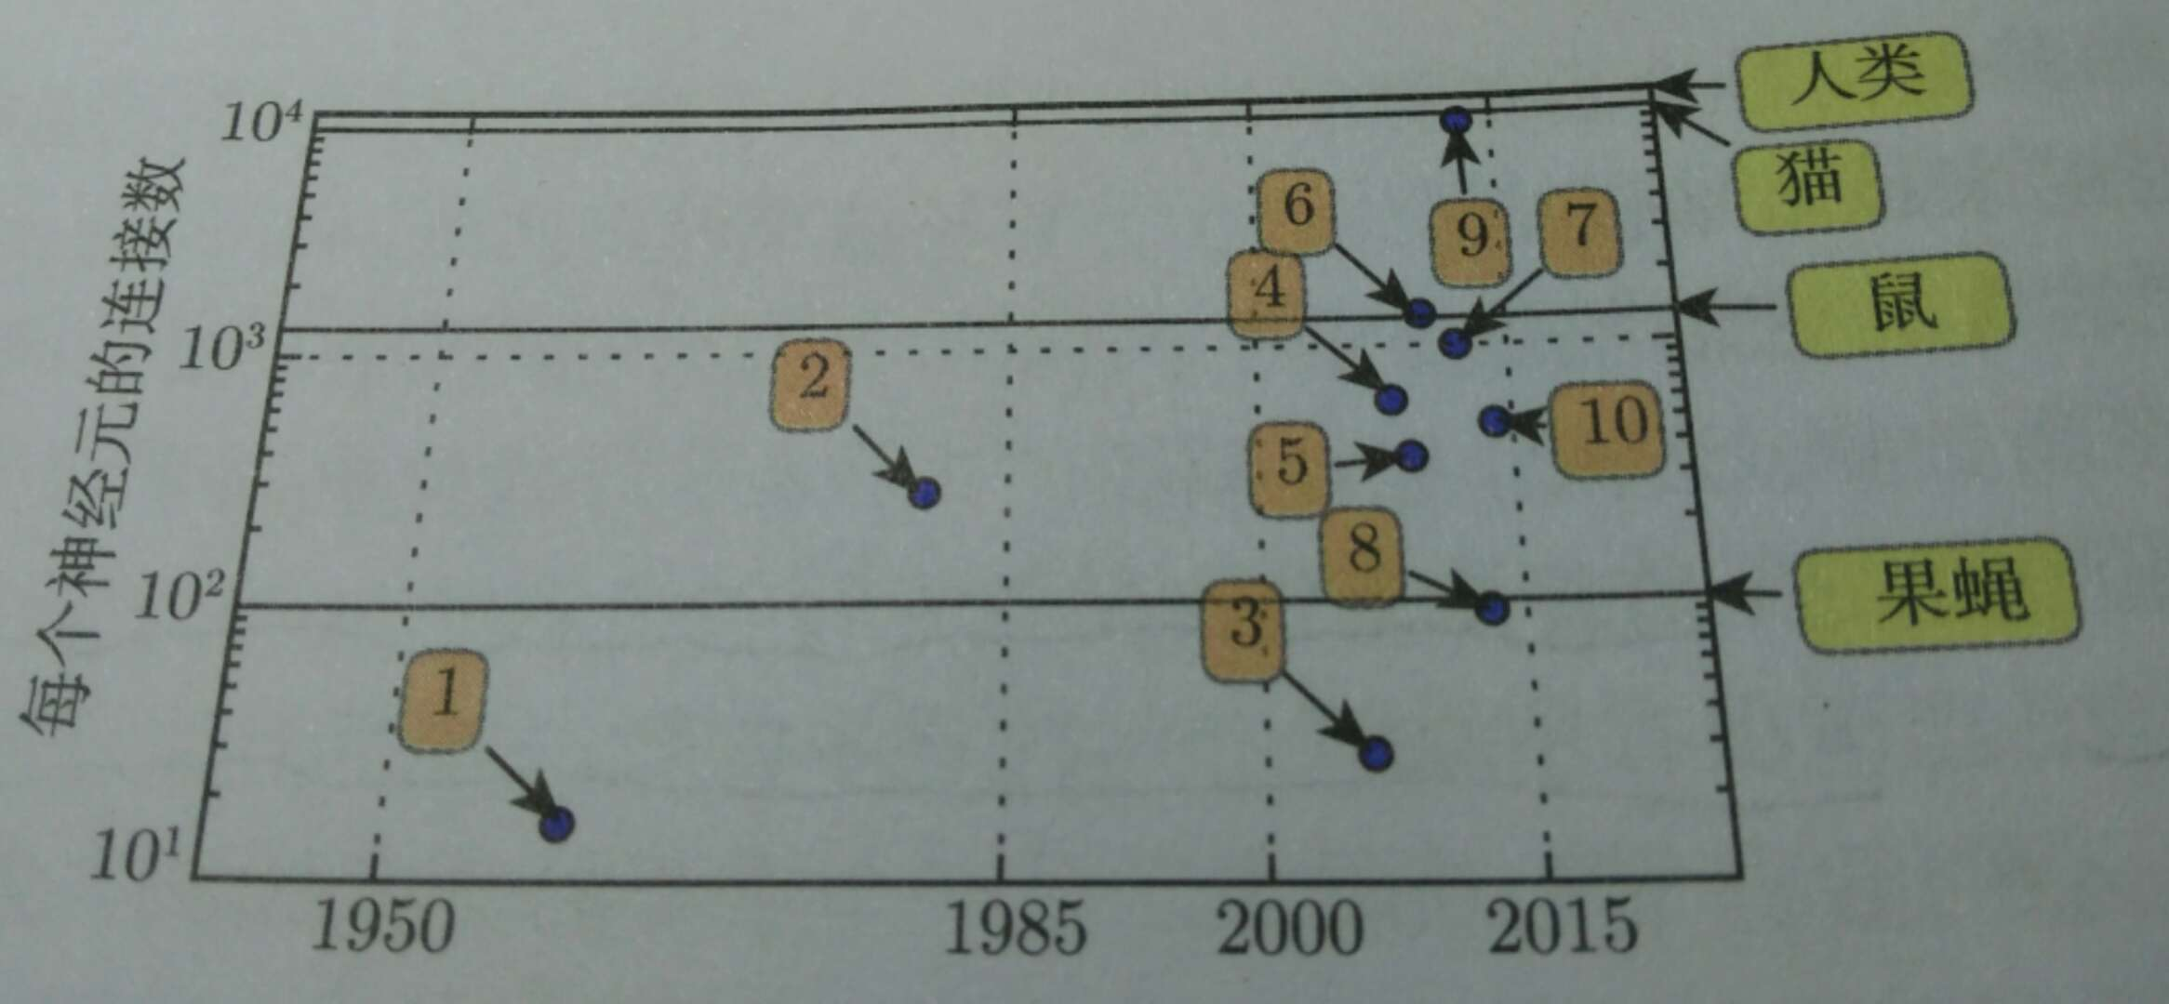
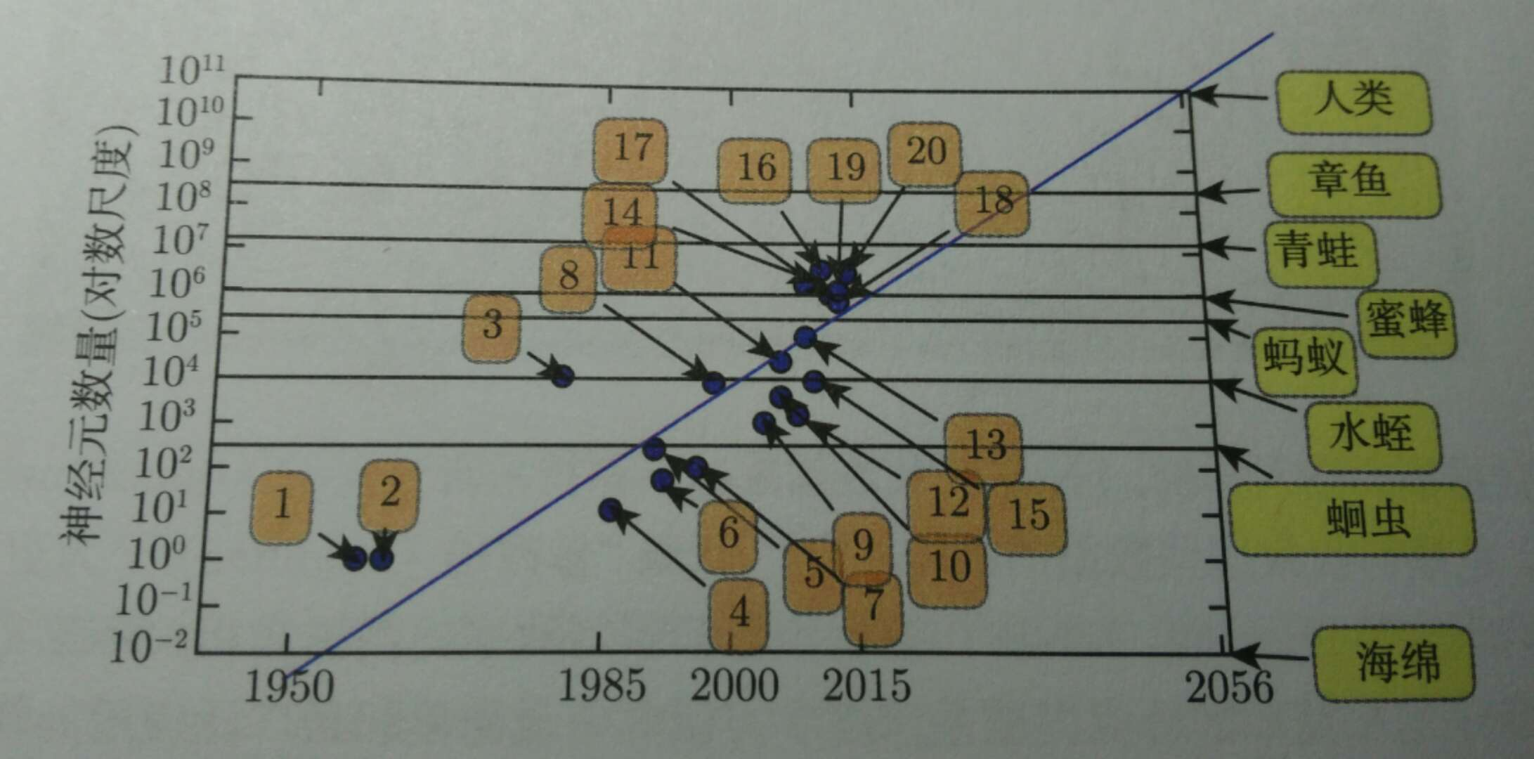
1.感知机 13.GPU加速深度信念网络
2.自适应线性单元 14.无监督卷积网络
3.神经认知机 15.GPU加速多层感知机
4.早期后向传播 16.omp-1
5.语音识别rnn 17.分布式自编码器
6.语音识别多层感知机 18.multi-gpu卷积网络
7.Sigmoid信念网路 19.COTS HPC无监督rnn
8.LeNet 20.goolenet
9.回声状态网络
10.深度信念网络
11.Gpu加速rnn
12深度玻尔兹曼

Slide 39
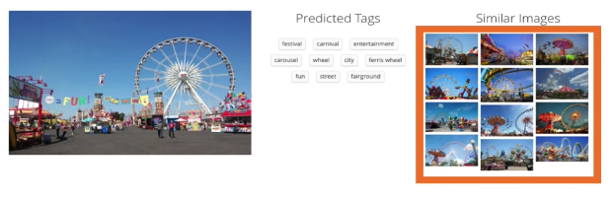
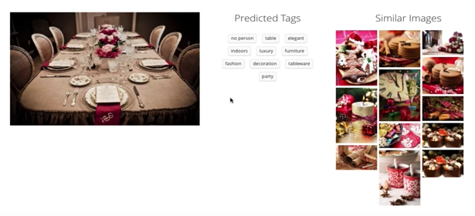
物体识别
ImageNet
传统.最低的错误率26.172%
2012年.欣顿. Alex Net.卷积网络. 15.315%
2013年.前20.深度学习. 11.197%. Clarifai
2014年. GooLeNet. 6.656%.超过了20层
最新结果 3.6%

Slide 40
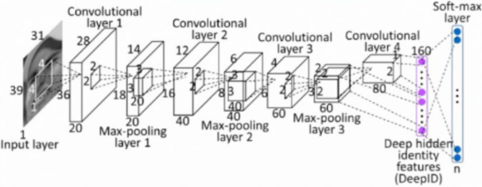
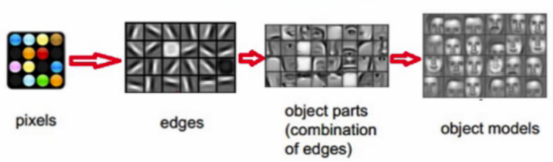
人脸识别
多个CNN加其他层，遍历而成的人脸识别处理结构

Slide 41
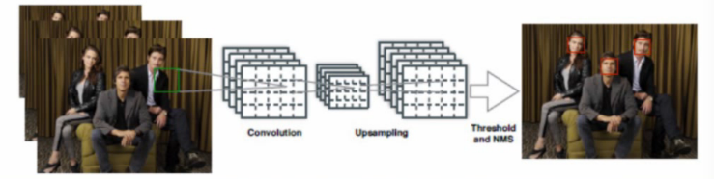
深度学习
传统.特征选取.复杂.

Slide 42
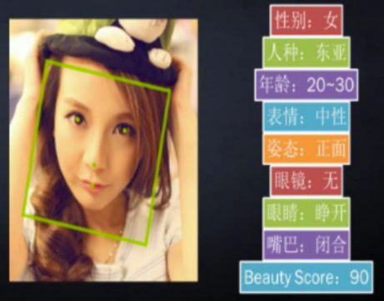
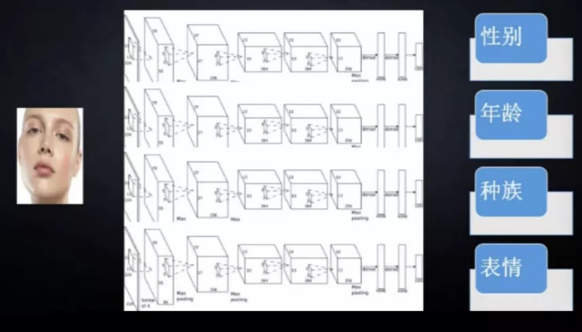
属性识别
性别、年龄、表情、人种、美丑等。
传统算法
基于特征点定位结果进行几何矫正;
手工特征提取(HOG\LBP\GABOR)
分类器/回归(SVM\BOOSTRING)
深度学习
基于CDNN直接在一个网络中学习并识别出多个属性

Slide 43
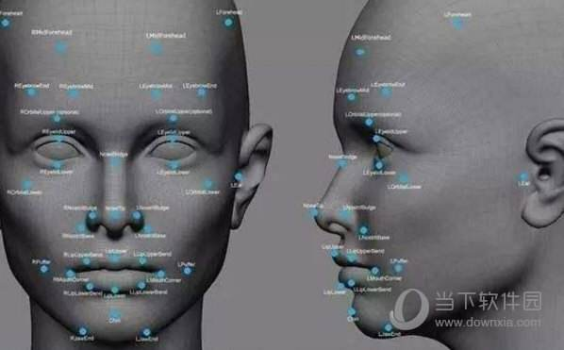
第一类
face++. DeepFace. DeepID
aceNet和baidu.
第二类：
FR+FCN，pose+shape+expression augmentation和CNN-3DMM estimation

Slide 44
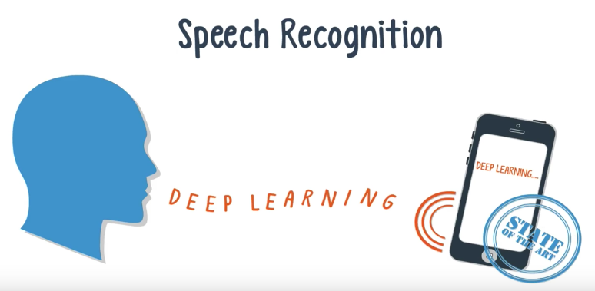
语音识别
Siri.Cortana.科大讯飞

Slide 45
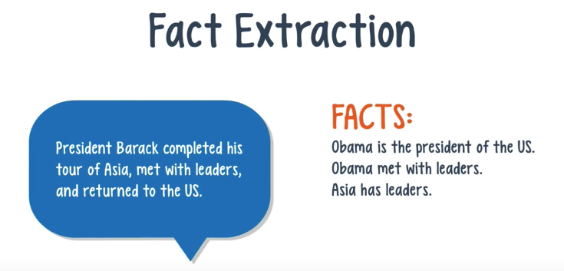
文字处理
事件提取

Slide 46
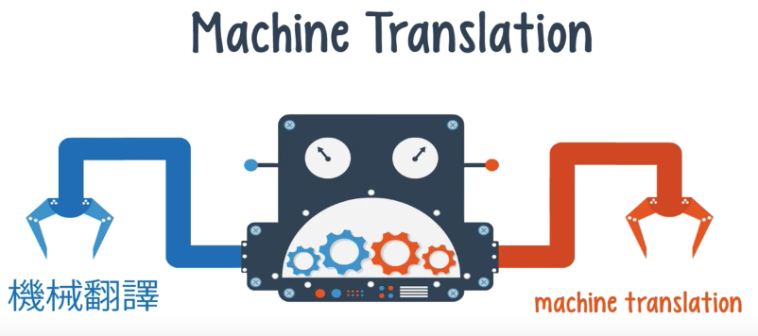
Machine Translation
谷歌翻译：循环神经网络

Slide 47
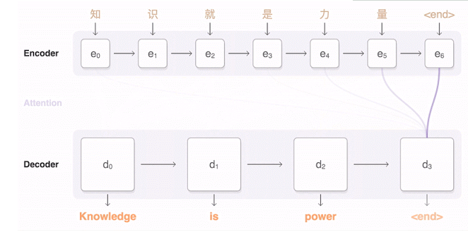
谷歌翻译

Slide 48
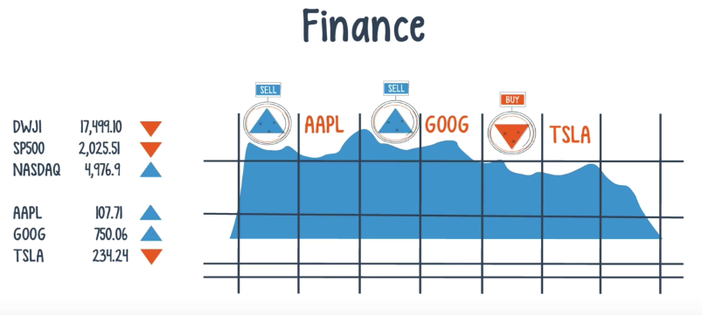
金融诈骗

Slide 49
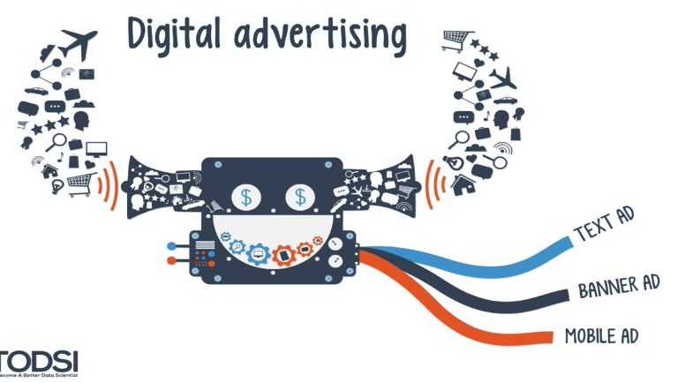
智能推荐

Slide 50
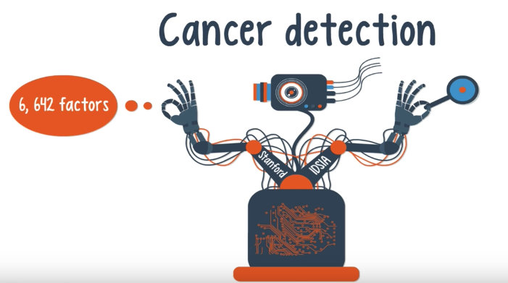
医疗领域

Slide 51
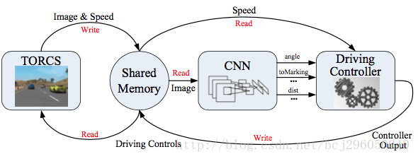
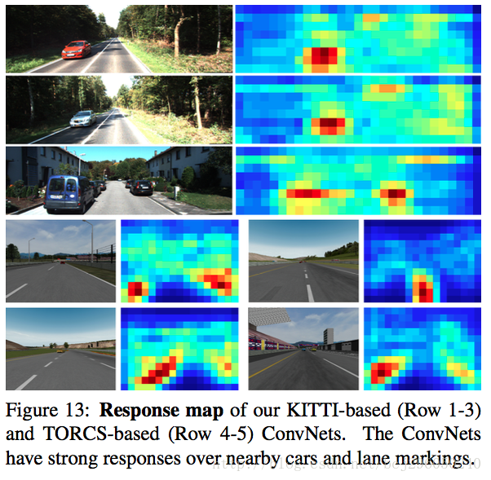
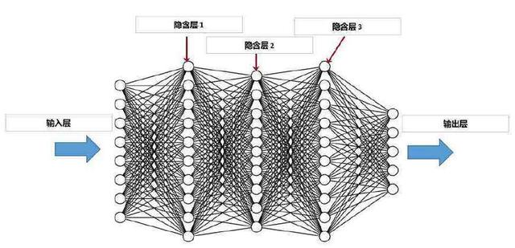
自动驾驶
卷积神经网络

Slide 52
T H A N K S

